Slide 1
Chatting application
5160311094 – ASSABIL NUR ALFIANSYAH
5160311099 – MERRY CLAUDIA DESSYANA
5160311132 – MUHAMMAD RYAN PRANATA

Slide 2
Socket programming
Socket programming merupakan pemrograman yang bertujuan agar satu program bisa berinteraksi dengan program lainnya dalam satu jaringan, biasa disebut juga dengan pemrograman jaringan.

Slide 3
FUNCTION
Connection-based sockets, sebagai komunikasi antara client-server.
server menunggu koneksi dari client.
Connectionless sockets, komunikasi peer to peer; etiap proses adalah sama/simetris.

Slide 4
CHATTING APPLICATION
HERE IS OUR

Slide 5
INTERFACE

Slide 6
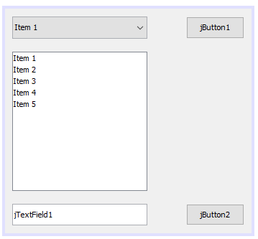
INTERFACE
Form Input

Slide 7
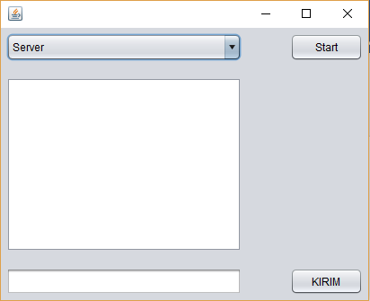
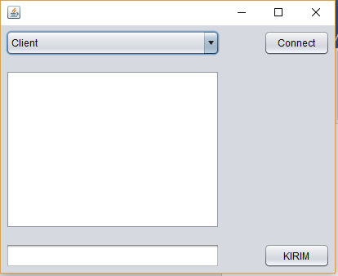
INTERFACE
Form Server
Form Client

Slide 8
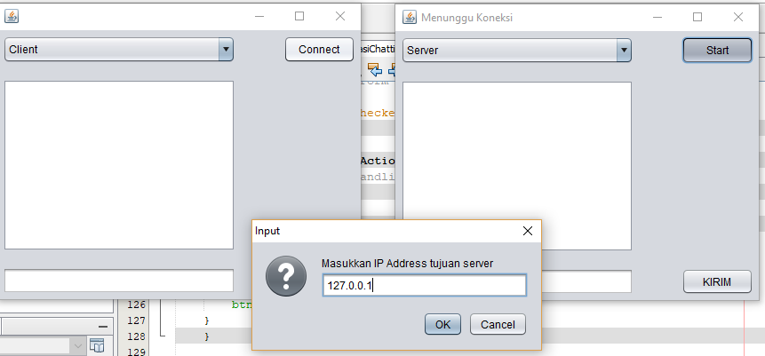
INTERFACE
FORM KONEKSI

Slide 9
DEMO PROGRAM

Slide 10
ANY QUESTION

